Slide 1
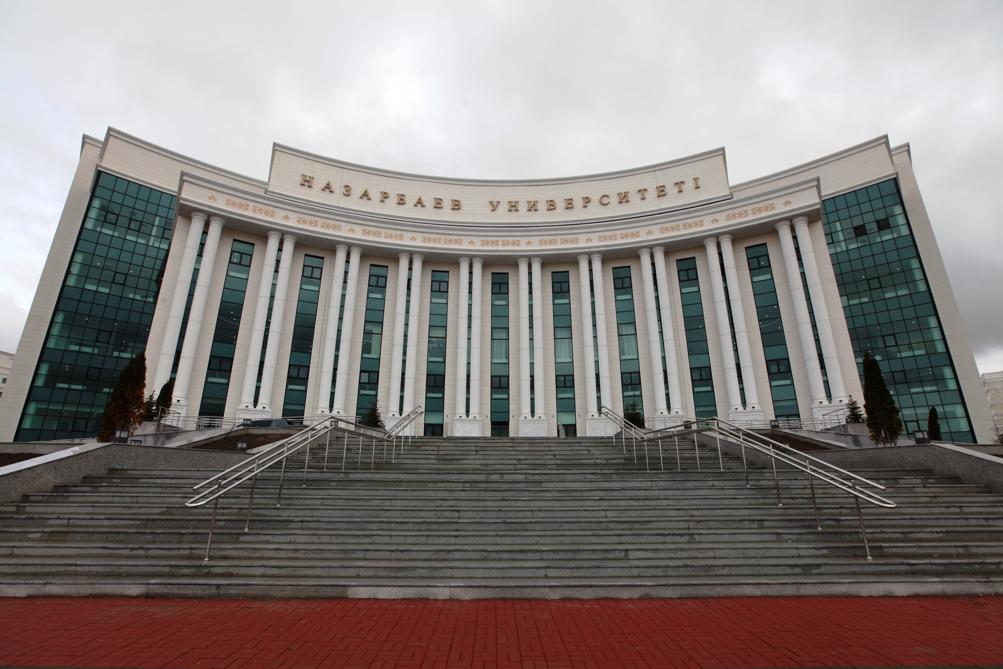

Проектная деятельность в библиотеках: организация онлайн мероприятия в библиотеке НУ. SMM и библиотекарь
(На основе онлайн-курса «Управление проектами в библиотеках», инструктор - доктор Дебби Лукас)
Пояркова Марина, старший менеджер информационно-библиографического Офиса библиотеки НУ
marina.poyarkova@nu.edu.kz
10 - декабря, 2020 г.

Slide 2
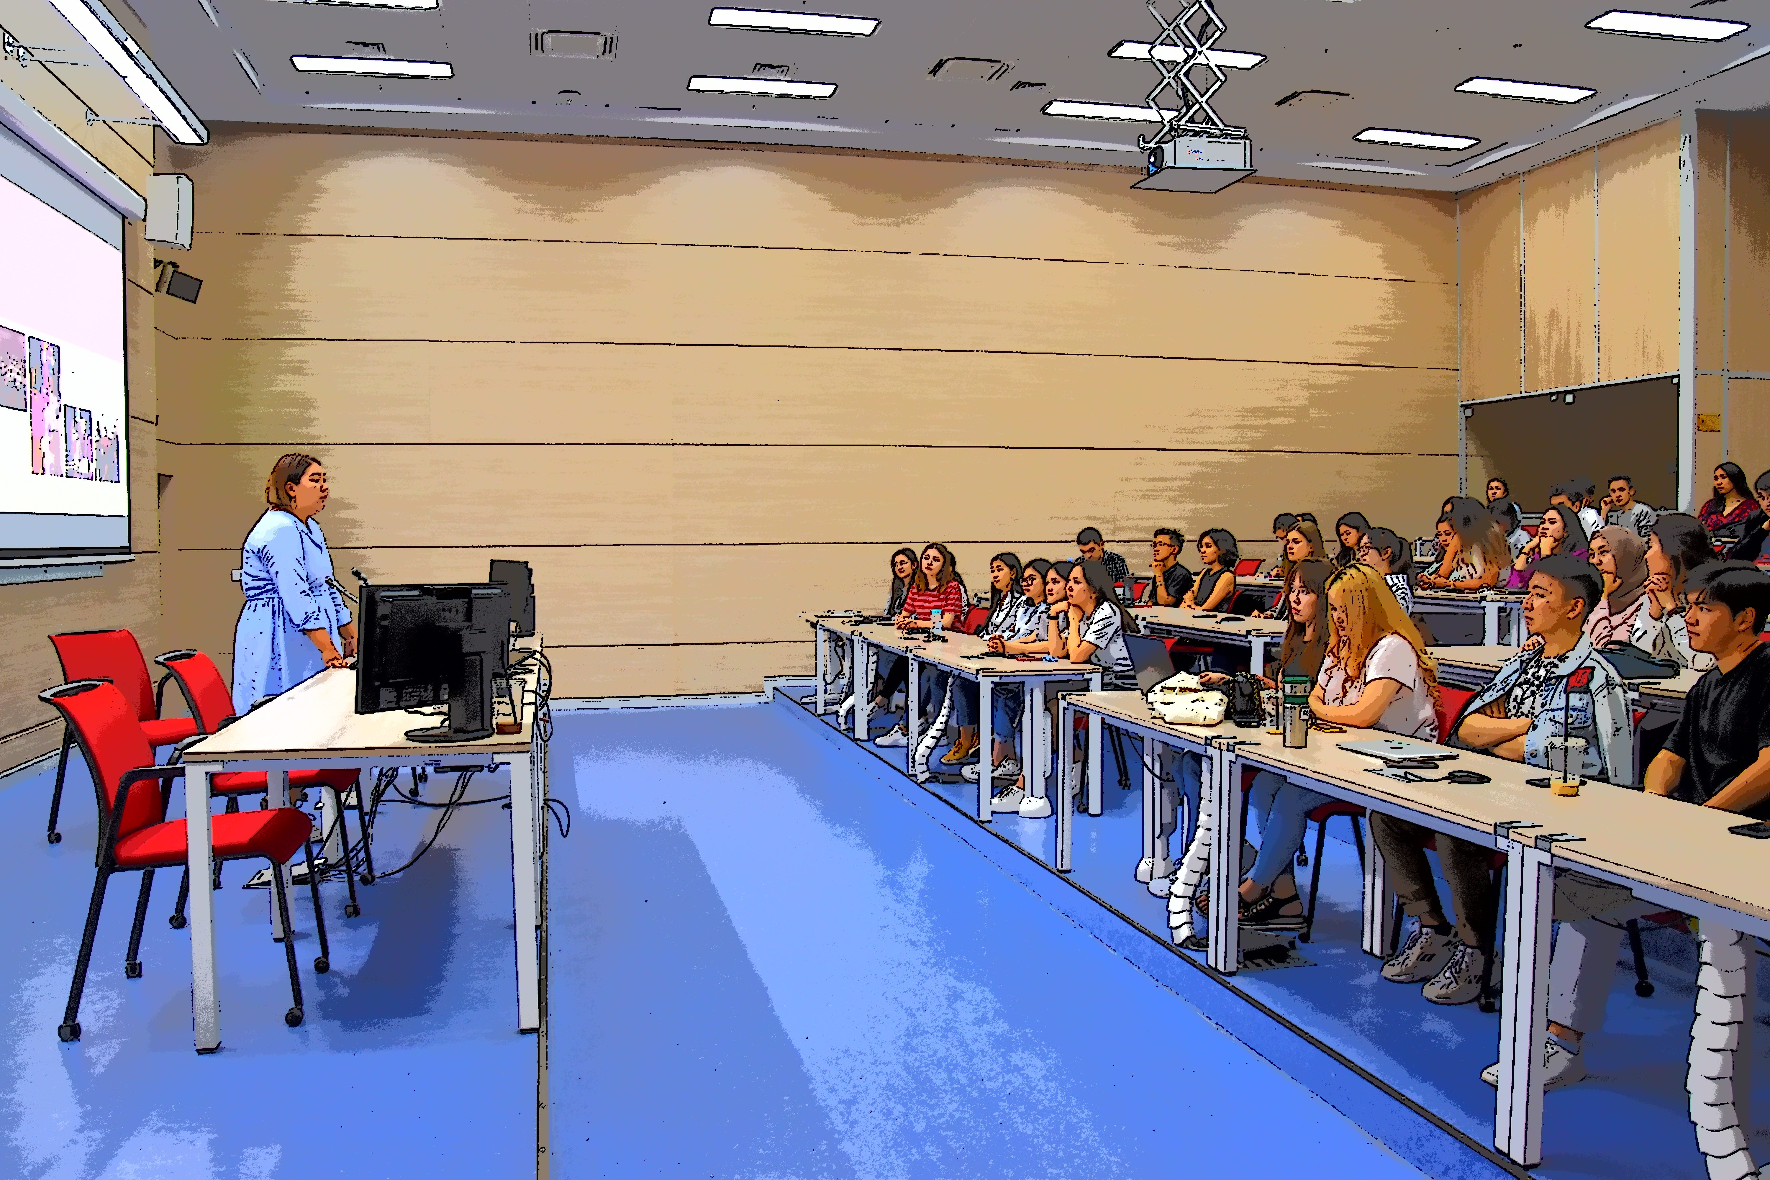
СОДЕРЖАНИЕ
Что такое проектная деятельность:
определение, цели, этапы, ресурсы и инструменты.
- Проблемы в управлении проектами
- Поддержка со стороны администрации
- Преимущества управления проектами
Примеры онлайн проектов,
реализованных в Библиотеке НУ.
- Проект “Fun for Students” в рамках
недельной программы Stress Relief Week
- ....
БЕСПЛАТНЫЙ онлайн инструмент
для дизайна. SMM и библиотекарь

Slide 3
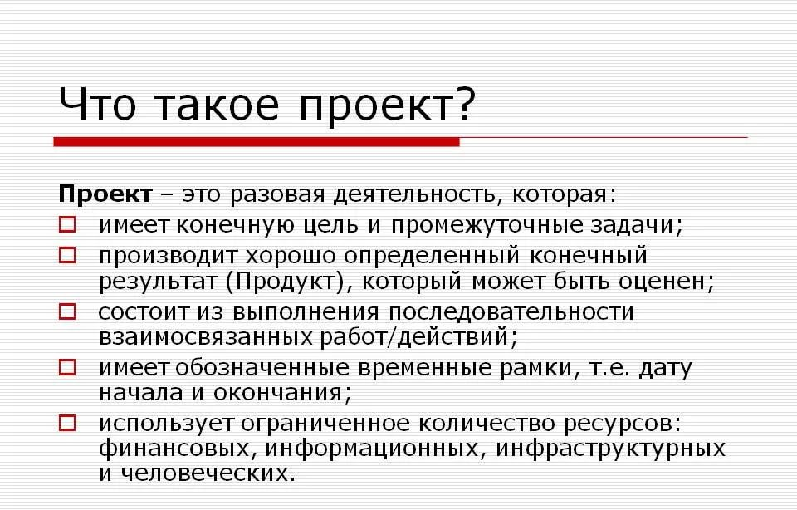
ПРОЕКТ

Slide 4
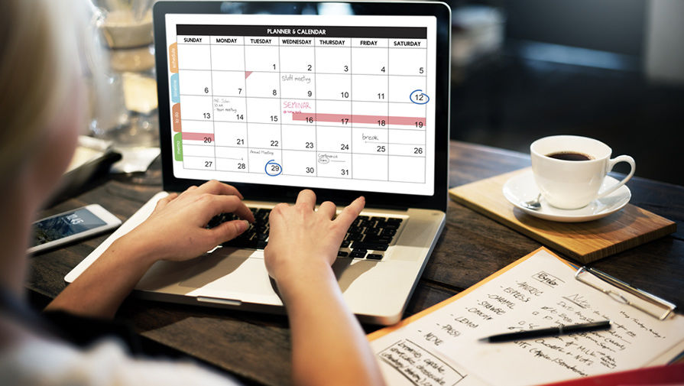
ПРОЕКТ
любое событие, которое планируется и управляется
не повторяющееся событие
проекты дополняют повседневные обязанности библиотекаря и поэтому требуют тщательного планирования для обеспечения успеха и снижения стресса.

Slide 5
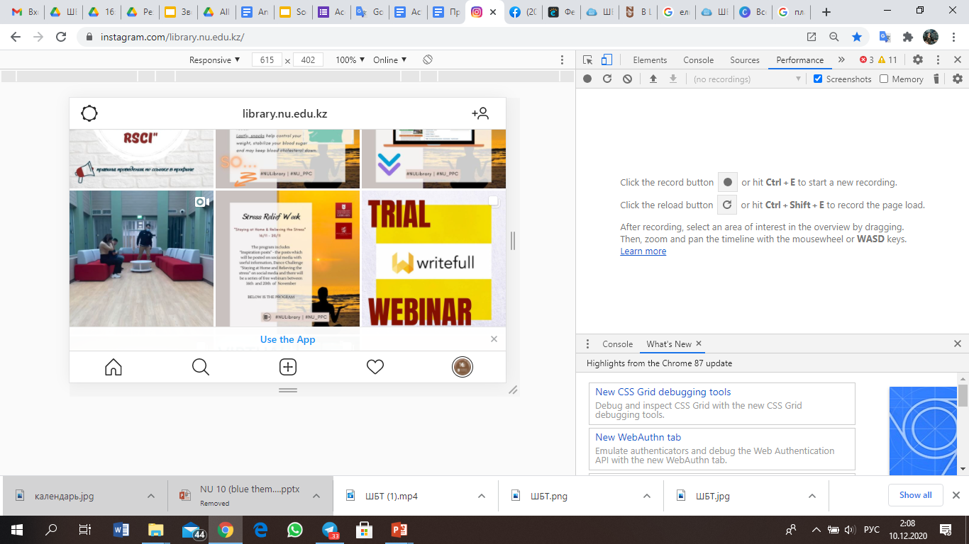
ЦЕЛЬ
Цели – это то чего необходимо достичь для решения
поставленной проблемы;
Цели могут быть краткосрочными и долгосрочными;
Внедрить специальные инструменты и создать общую
структуру для организации успешного мероприятия;
Использовать возможности библиотеки, которые могут
быть полезны для организационного процесса;
Улучшить управление
проектами в библиотеке
проведением интересных
проектов.

Slide 6
ЗАДАЧИ
Задачи – конкретные и поддающиеся измерению
события, которые направлены на достижение цели.
Эти события (изменения, улучшения) происходят по мере осуществления проекта (достижения цели). Таким образом, задачи должны быть максимально конкретизированы. Задачи формулируются таким образом, что бы решение каждой из них позволяло приближаться к поставленной цели.

Slide 7
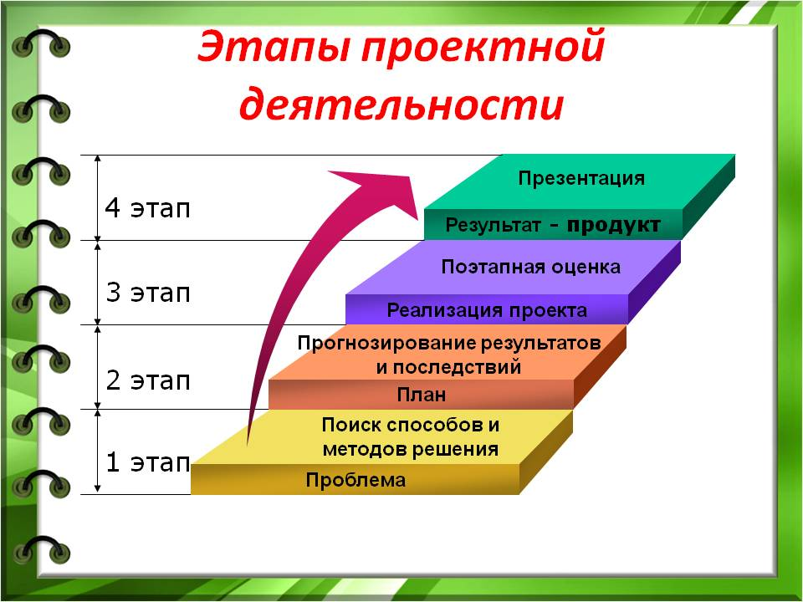
ЭТАПЫ ПЛАНИРОВАНИЯ
Assess - ОЦЕНКА
Implement - РЕАЛИЗАЦИЯ
Plan - ПЛАН
Definition - ОПРЕДЕЛЕНИЕ

Slide 8
ЭТАПЫ ПЛАНИРОВАНИЯ
1. Definition - ОПРЕДЕЛЕНИЕ
3. Implement - РЕАЛИЗАЦИЯ
Определите проблему.
Обдумайте свои намеченные результаты.
Обсудите возможности генерации данных.
Определите причину изменения. Подумайте о влиянии на ваших читателей. Является ли это студент или преподаватель?
Соберите свой DPI (определить, спланировать и проанализировать), данные, которые были собраны, обсуждены и проанализированы, чтобы можно было предпринять действия.
Обратите внимание на обозначенные сильные стороны и возможности для улучшения управления проектами.
2. Plan - ПЛАН
4. Assess - ОЦЕНКА
Возьмите все вышеперечисленные выводы и разработайте план действий.
Используйте принципы управления проектами как руководство для систематического продвижения вперед
Используйте диаграммы Ганта или другие аналогичные инструменты планирования или Word и поделитесь с PR-комитетом на диске Google.
Разработайте систематический способ сбора данных для оценки результатов.
Создайте мероприятие на LibCal
Ссылка на РЕГИСТРАЦИЮ должна быть в вашем календаре.
Форму оценки / опроса вы можете создать онлайн с помощью Google Form.
Отправьте готовый проектна почту SMM менеджеру соцсетей для продвижения в социальных сетях библиотеки НУ.

Slide 9
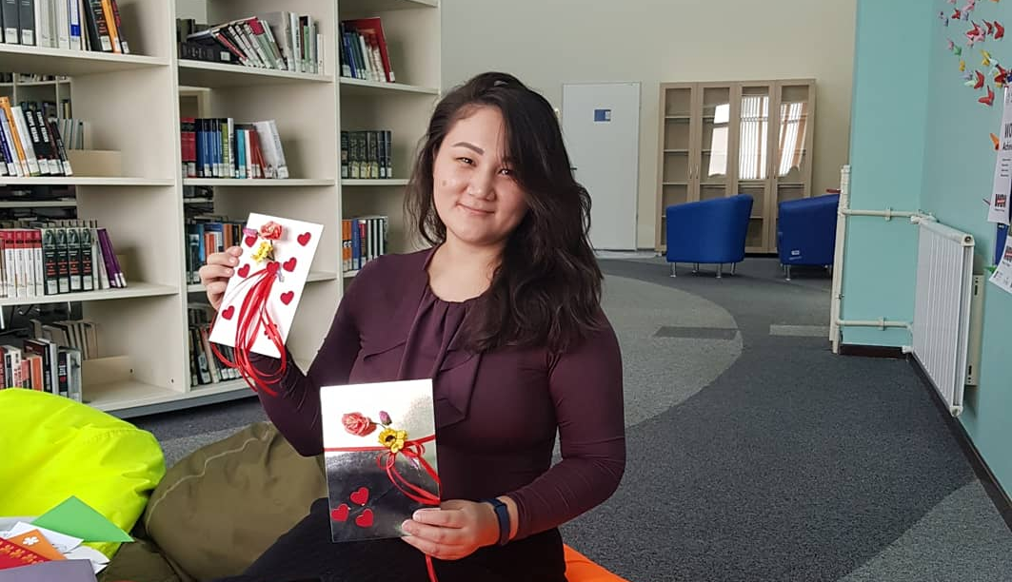
Проблемы в управлении проектами
1. Будьте креативным в своем мышлении. Задайте вопросы, если вы чувствуете что нужно спросить, и не думайте, что ответ будет нет – но если ответ отрицательный, ищите альтернативы.

Slide 10
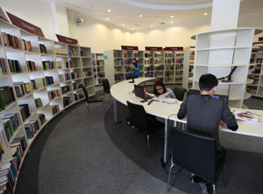
Проблемы в управлении проектами
2. Реалистично планировать сроки реализации проекта, используйте сроки рационально поставленной задания. Используйте простую таблицу в Excel или даже диаграмму.
Переодически просматривать сроки и подтверждение от ответсвенного, что все задачи выполнены.

Slide 11
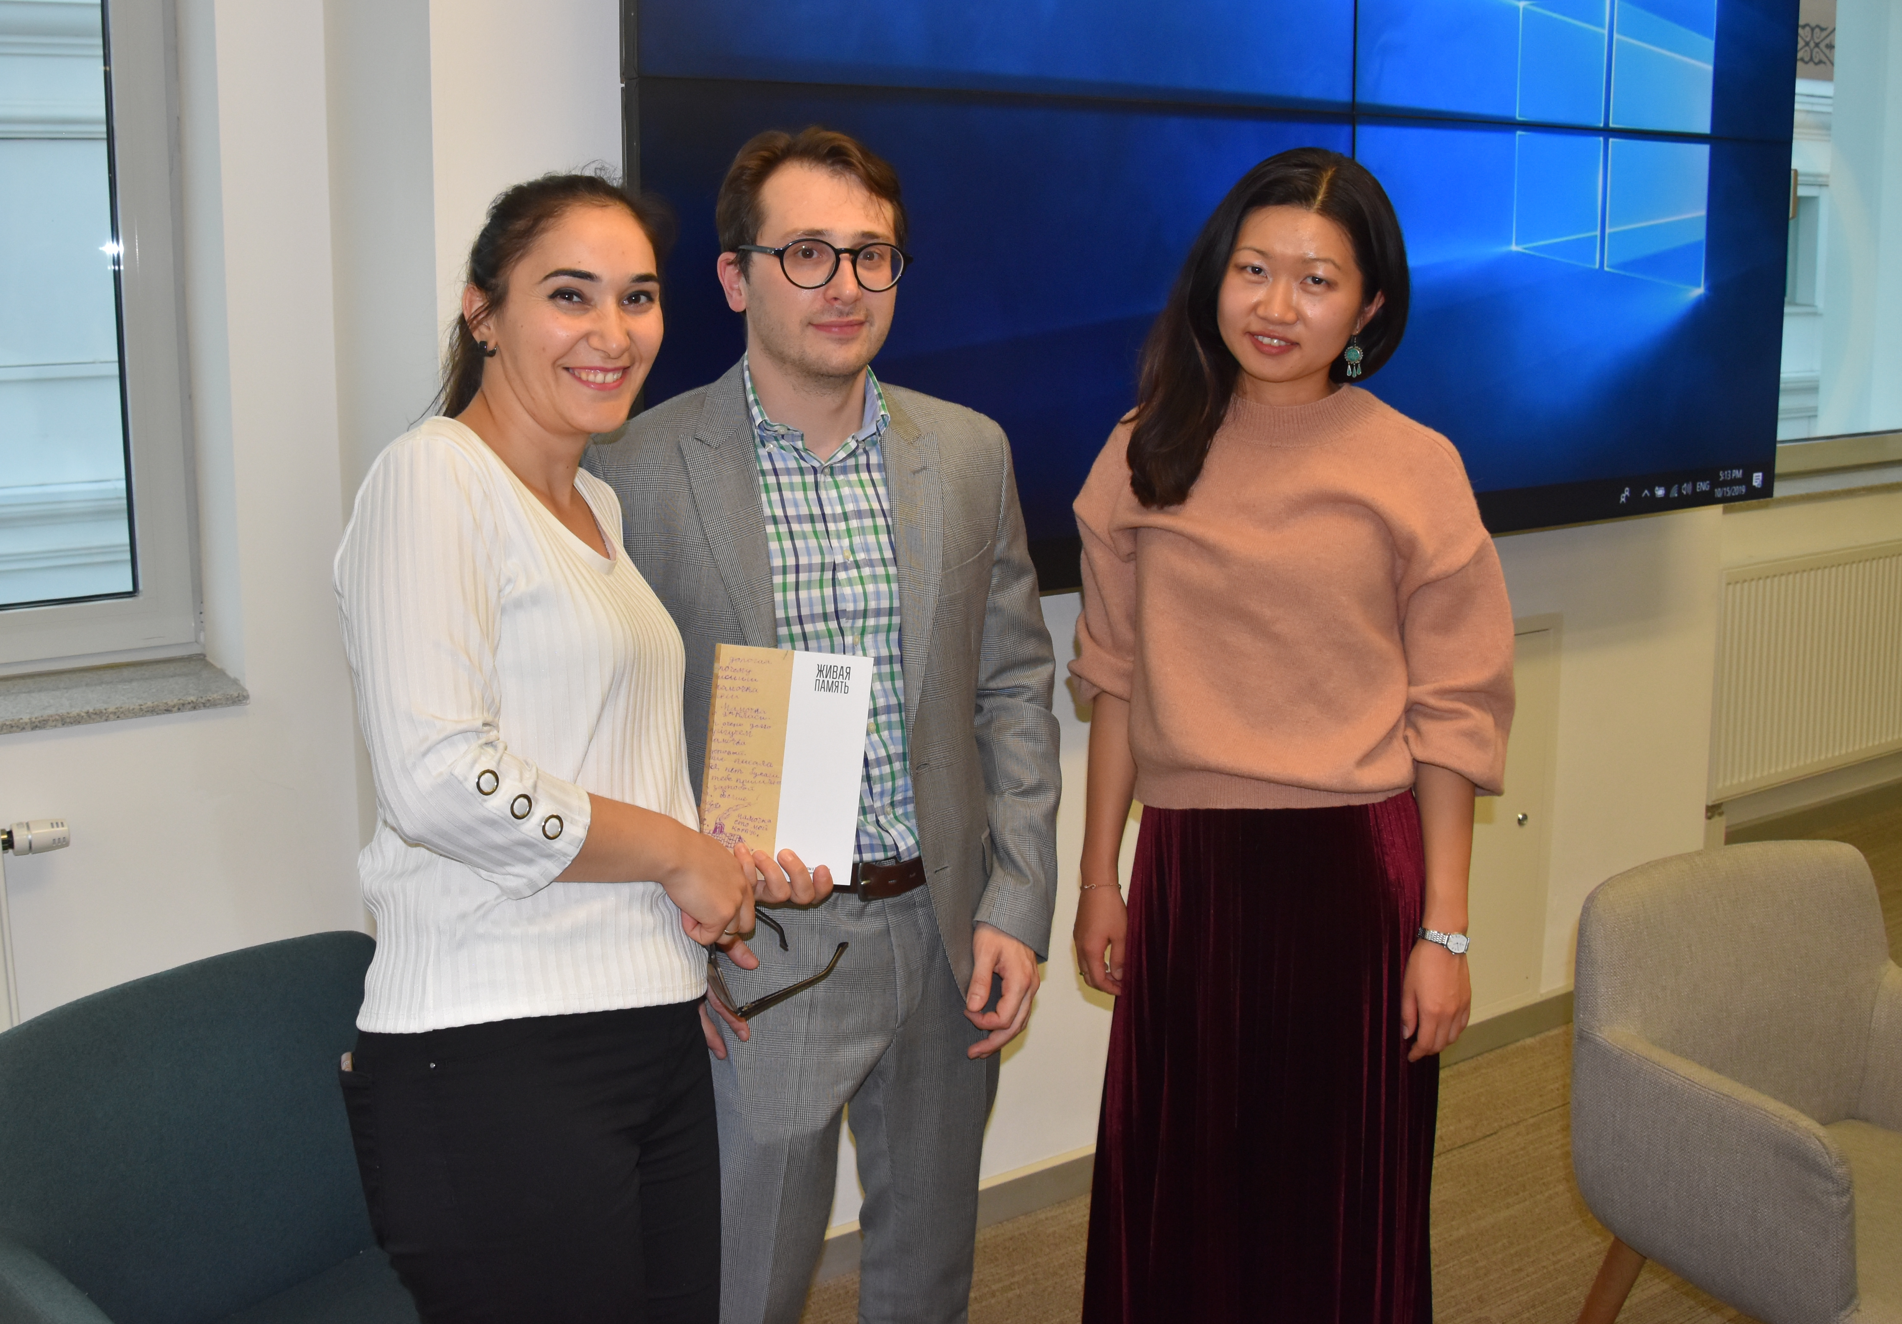
Проблемы в управлении проектами
3. Держите связь с заинтересованными сторонами на ранней стадии и чаще обсуждайте статус проекта. Поддержка со стороны директоров ключевых департаментов кампуса имеет решающее значение для успешного проекта. Регулярные проверки не только держат проект в поле зрения, но и обеспечивают возможно высказать команде свои замечания по проекту на различных этапах процесса.

Slide 12
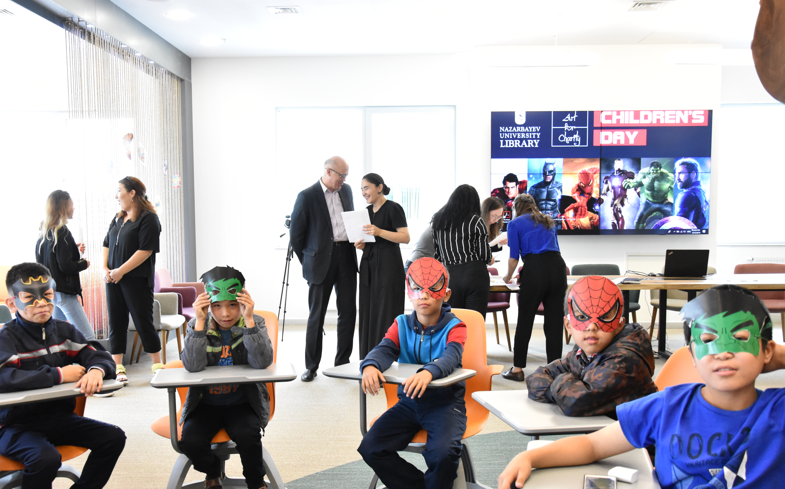
Поддержка администрации
4. Запланируйте время для размышлений и оценки. Оценка становится все более центральным видом деятельности в библиотеках. Важно включить этот шаг в вашу хронологию по следующим вопросам.

Slide 13
Поддержка администрации
Существует несколько важных аспектов, которые отражают основные принципы эффективного управления: создание и соблюдение сроков, важность коммуникации, необходимость оценки и понимание ценности отношений внутри организации и того, как эти отношения могут развиться в поддержку заинтересованных сторон для данного проекта.
Для мотивации аудитории к проекту - Библиотека НУ может предоставить брендированную продукцию, например: чашки, футболки, блокноты, термочашки и т. д., кофе-брейки, поддержка плакатов, продвижение в соцсетях и необходимые материалы для творчества (ленты, канцелярские товары и др.).

Slide 14
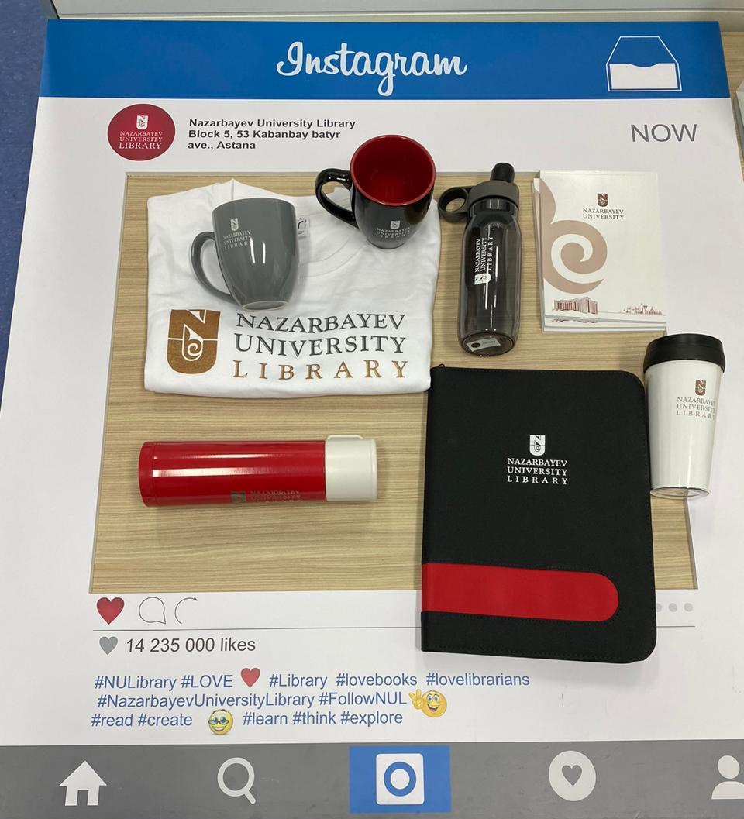
Поддержка администрации

Slide 15

Преимущества управления проектами
Помогает гарантировать, что менеджер проекта и высшее руководство разделяют общие цели, планы, задачи и результаты.
Проекты более успешны в реализации, когда согласованы планы, цели и результаты.
Управление проектом направляет процесс создания, реализации и завершения эффективным, квалифицированным и экономичным образом.
Это начало для завершения систематически запланированной серии мероприятий.

Slide 16
Круги влияния в управлении проектами
Команда управления проектами
Сотрудники библиотеки
Опыт управления проектами
Сообщество кампуса или окружение в институте
Администрация

Slide 17
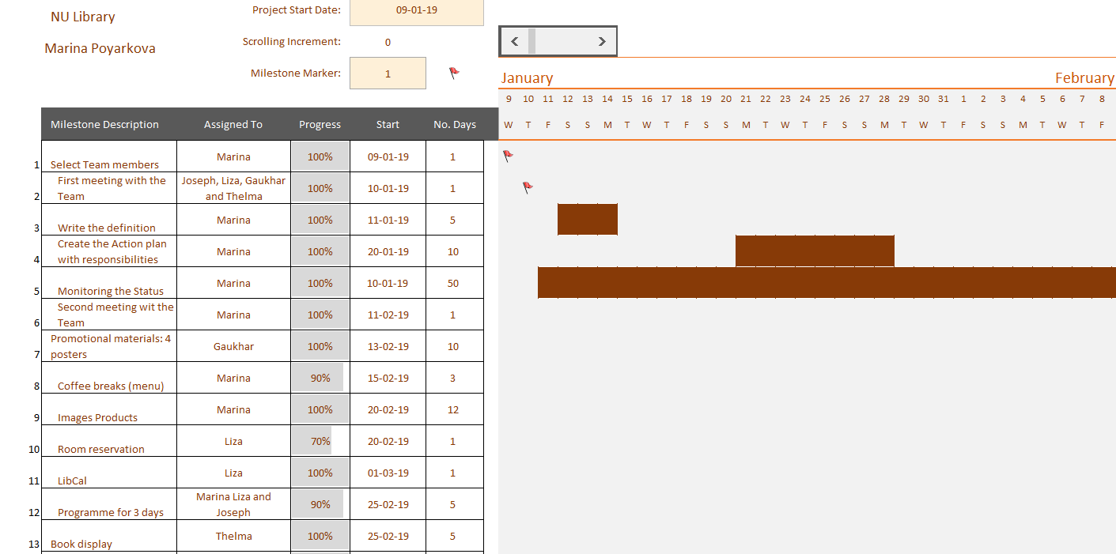
Инструмент
Для долгосрочного проекта вы можете воспользоваться диаграммой Ганта. Бесплатный инструмент программы Microsoft Office. Один из эфективных способов управления вашим проектом -
https://youtu.be/5rHCSa5ad34

Slide 18
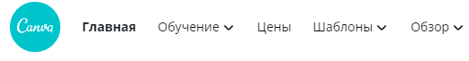
SMM и библиотекарь
Проявите творческий подход и научитесь работать с canva.com - бесплатным инструментом онлайн-дизайна.
Инструменты
Интернет - ресурс
Спец. Мероприятия – конференции презентации
Реклама
СМИ
Печатные, раздаточные материалы
Другое
Большинство постеров для библиотечных мероприятий разработаны на сайте canva.com. Мы придерживаемся стилю брендбука НУ и сохраняем имидж библиотеки НУ.
Ка вы приобретете навыки дизайна на сайте canva.com, у вас появится профессиональный взгляд на процесс создания, который поможет вам создать плакат, который будет отражать вашу идею проекта!

Slide 19

Инструмент

Slide 20
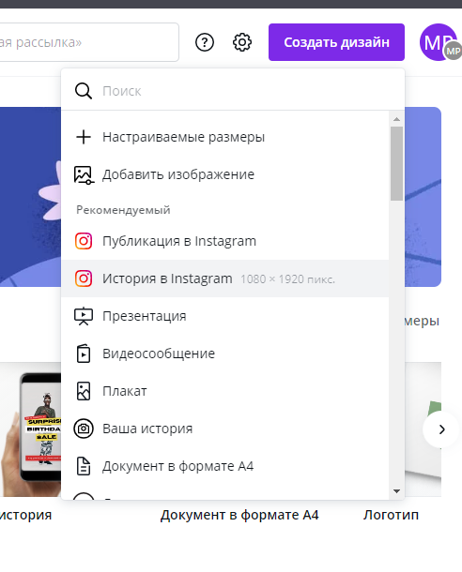
Инструмент
Правильно выбранный формат позволит вам загрузить постер на ту платформу, куда вам нужно и распечатать в нужном формате без искажения изображения.

Slide 21
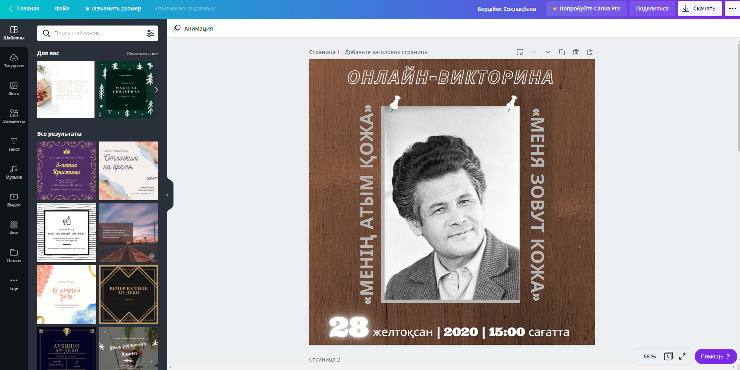
Инструмент
Скачать изображение на свои комп
Панель, по левой стороне – это ваши инструменты в канве для создания фона, текста и различных элементов по стилю объявления.

Slide 22
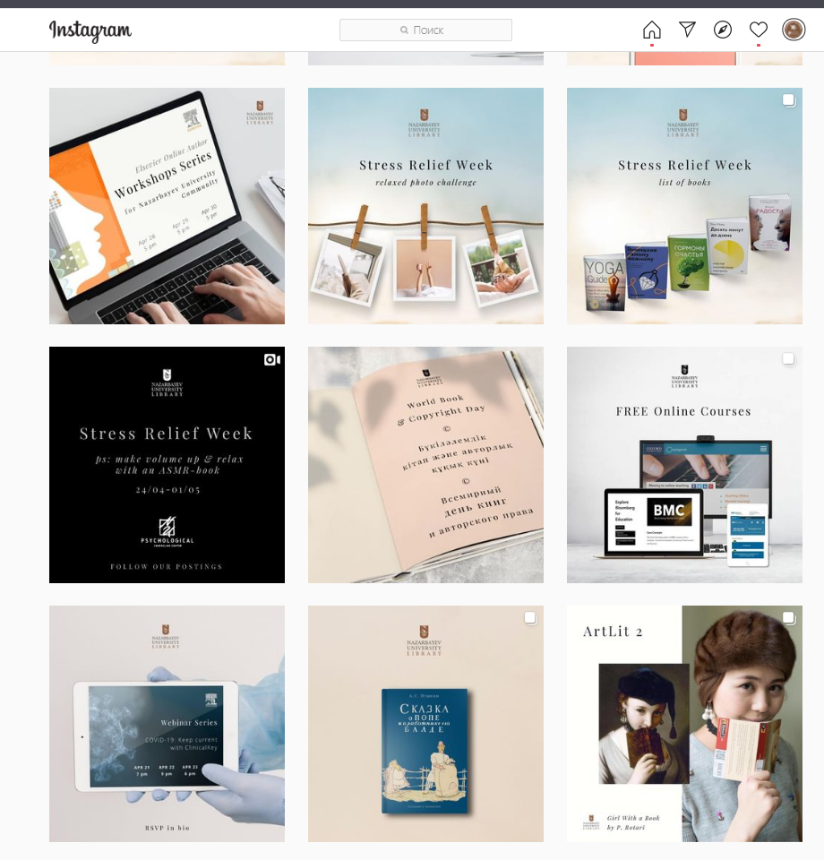
Онлайн мероприятие
«Fun for students» в рамках Недели снятия стресса
Данная программа предназначена для студентов, которые сейчас находятся
на карантине и сидят дома со своими семьями, сами или с другом - в любом случае, студенты должны готовиться к финальным экзаменам. До пандемии было легче учиться, собраться в кафе или в библиотеке (или, по крайней мере, где-нибудь в тихом месте), но сейчас мы приспосабливаемся к новым нормам, при которых домашнее обучение является единственным вариантом.
Программа включала в себя: вдохновляющие посты, вебинары, танцевальный челлендж и т.д.
Более подробно можно посмотреть на платформе на Facebook (https://web.facebook.com/Nazarbayev.University.Library/) и Instagram (https://www.instagram.com/libr... )

Slide 23

Спасибо за Ваше время и внимание!
marina.poyarkova@nu.edu.kz
Key words: what is key foundation skills, importance of team-working, what is problem-solving and how we use some aspects of critical thinking in our everyday lives. ALL these skills will help for organization process in the library.

Slide 24
Источники
Debra Lucas-Alfieri “Project Management in Libraries: an Overview for Middle Managers”
Sharlett Gillard “Soft Skills and Technical Expertise of Effective Project Managers”
Anastasia Guimaraes and Zheng (John) Wang, "Project Management Office to the Rescue: Aligning Workforce and Resources with Library Vision and Delivering Results" (2016)
Stephanie Atkins, “Projecting Success: Effective Project Management in Academic Libraries,” IATUL Annual Conference Proceedings 14 (January 2004), http://docs.lib.purdue.edu/iatul/2004/
papers/1; Burich et al., “Project Management and Institutional Collaboration in Libraries,” 21–22: Wamsley, “Controlling Project Chaos,” 6–27.

